Slide 1
COMPLEMENTARIO – SESION 1

Slide 2
XAMPP
1.
Problemas al ejecutar el XAMPP

Slide 3
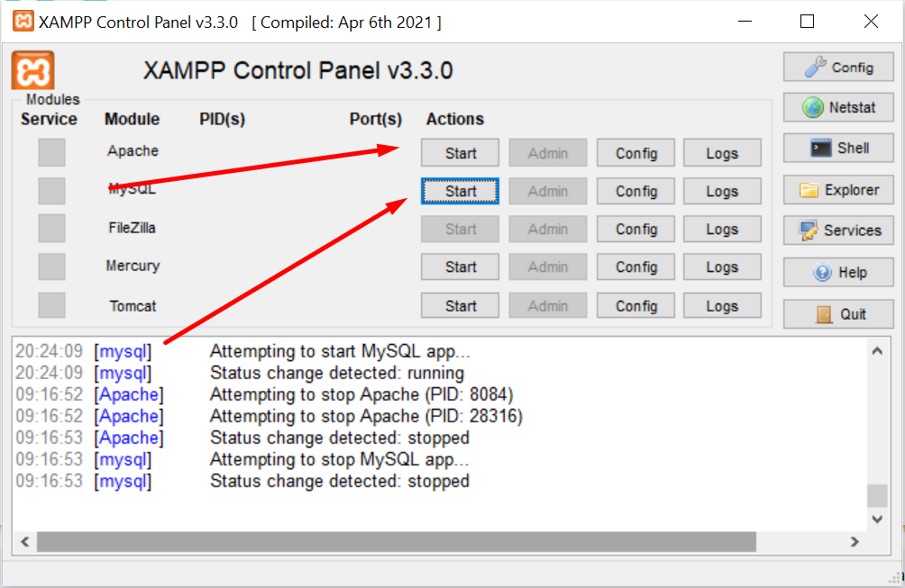
PROBLEMA DE PUERTO
Se debe iniciar el apache y también el Mysql

Slide 4
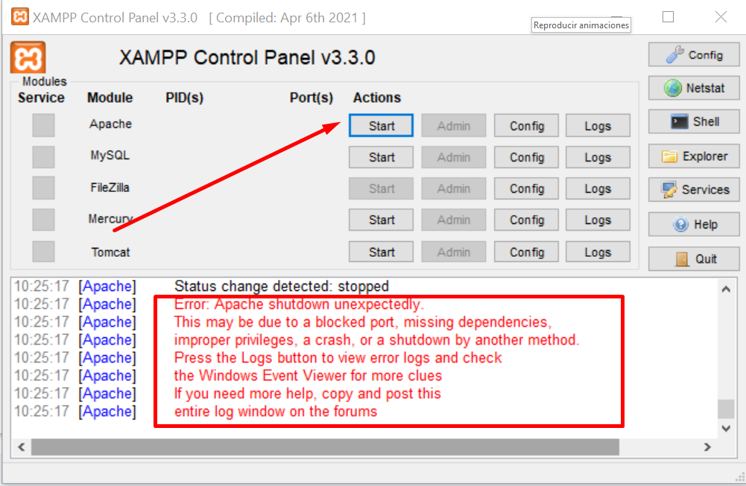
PROBLEMA DE PUERTO
El problema de los puertos ocurre, cuando existe otra aplicación corriendo sobre el mismo puerto en el cual se ejecuta el Apache ( PUERTO 80).

Slide 5
PROBLEMA DE PUERTO
Lo que debe hacer en esos casos es buscar la aplicación que esta corriendo en el mismo puerto y cerrar el proceso. Otro caso seria cambiar el numero de puerto como se explicara en la siguiente diapositiva.

Slide 6
XAMPP
2.
Cambio de puertos en el CPANEL de XAMPP.

Slide 7
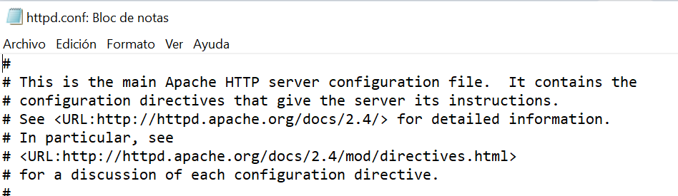
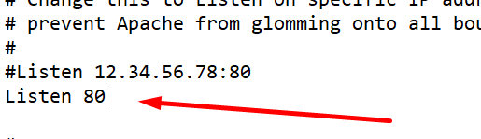
CAMBIO DE PUERTO
2.Nos dirigimos a la siguiente opción en Config ( httpd.conf).
3.Buscamos lo siguiente el archivo httpd.conf que hemos abierto (punto 2).
Y cambiamos el Listen al 8080 o 8081

Slide 8
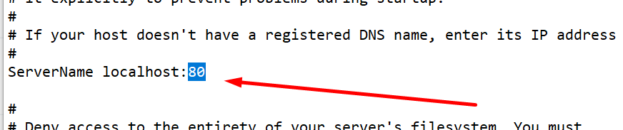
CAMBIO DE PUERTO
4. Se debe buscar también la siguiente línea en ServerName localhost:80 , esto se debe modificar del mismo modo que el numero de puerto ingresado en el punto 3, o sea si se ingreso en el Listen 8080 en el ServerName localhost también debe ir 8080 y lo mismo si se configura con el puerto 8081, y le damos en guardar.

Slide 9
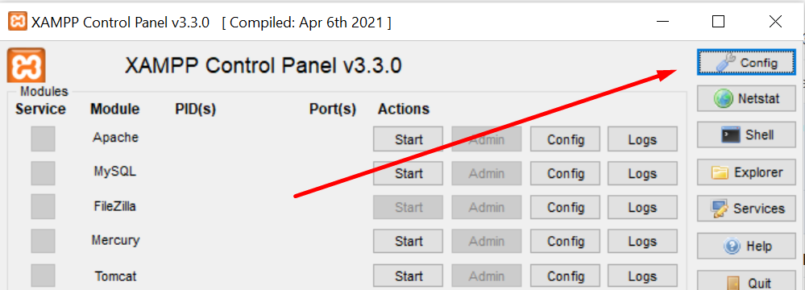
CAMBIO DE PUERTO
5. Seleccionamos las siguiente opción en el CPANEL en config:

Slide 10
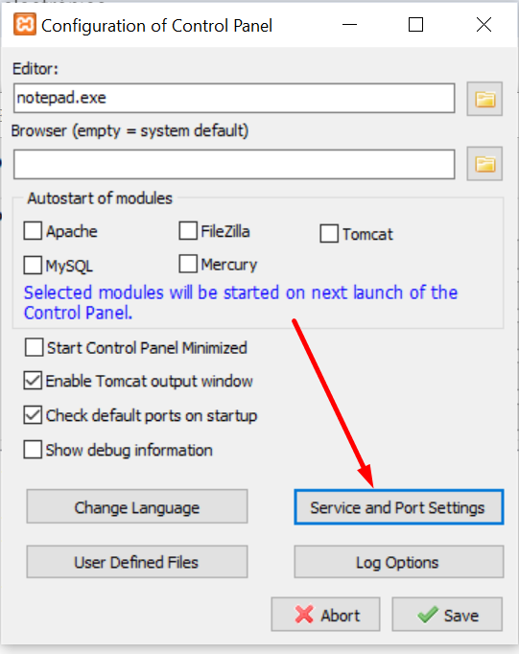
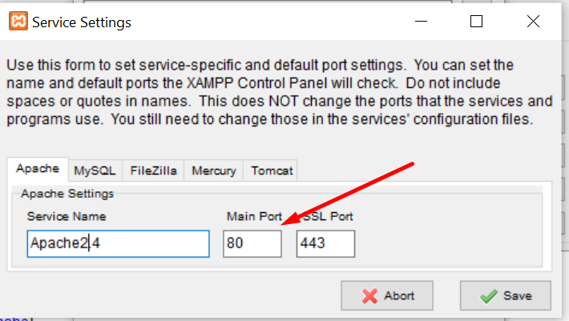
CAMBIO DE PUERTO
5.Se nos abrirá la siguiente pantalla y seleccionamos en
Service and Port Settings:
6.Se nos abrirá la siguiente pantalla y realizamos la modificación del puerto en Main Port, este puerto a configurar debe ser el mismo puerto que ingresamos en el punto 3 y 4.

Slide 11
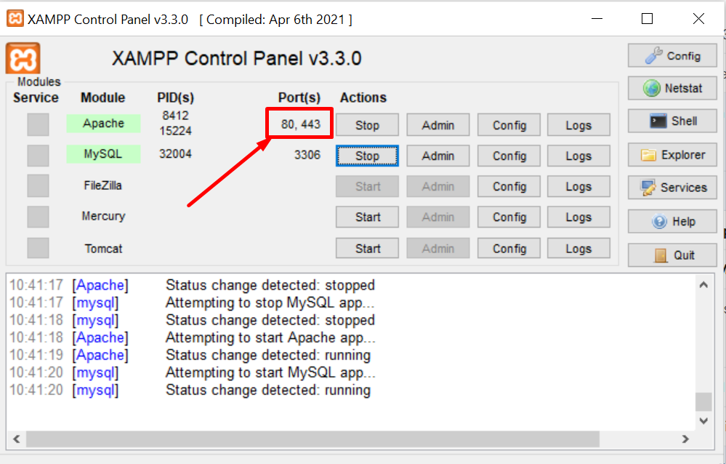
Cambio De Puerto
Si todo esta correcto, se nos debería ejecutar el Apache y el Mysql sin ningún problema,
si tienes algún otro problema no dudes en escribirme al correo o celular indicado en clases..

